Slide 1
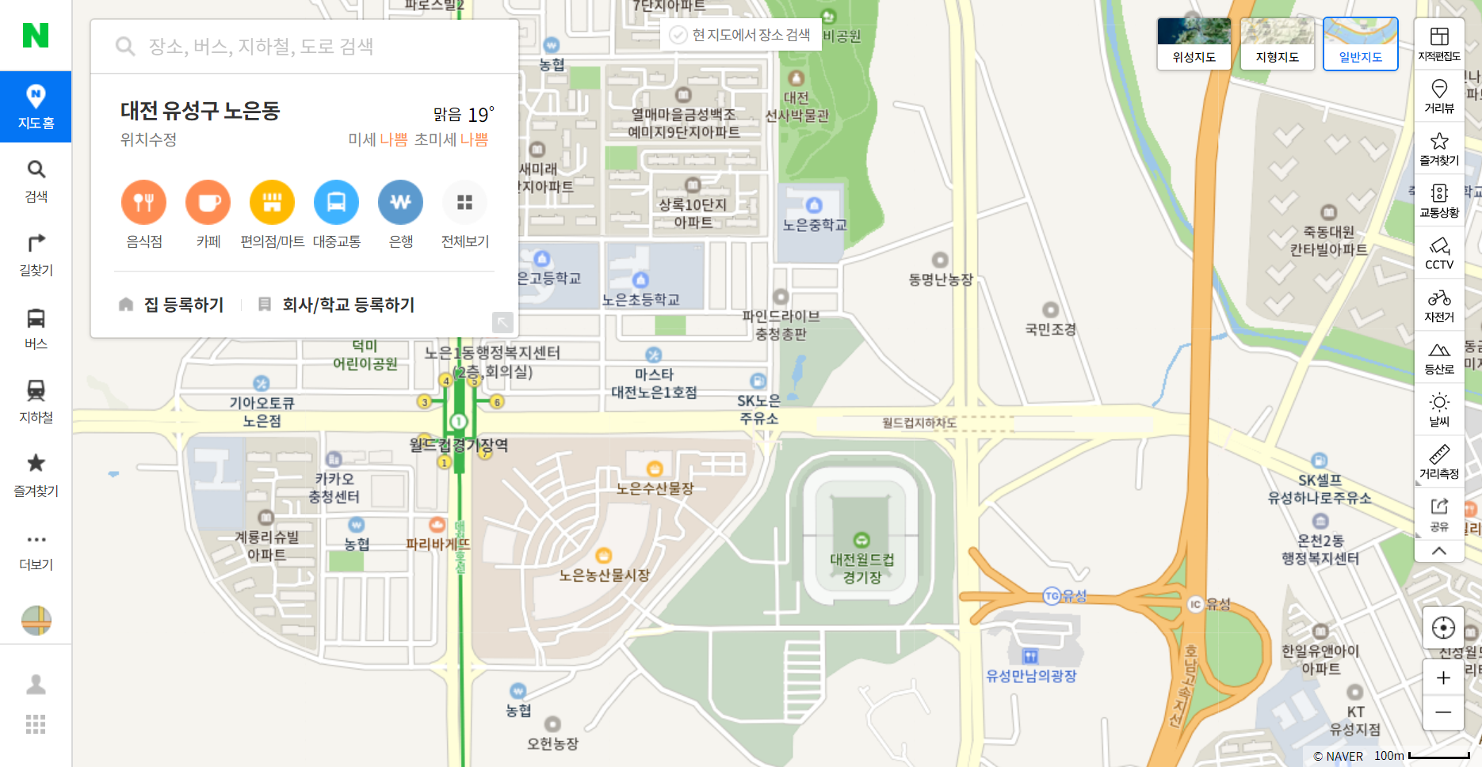

Slide 2
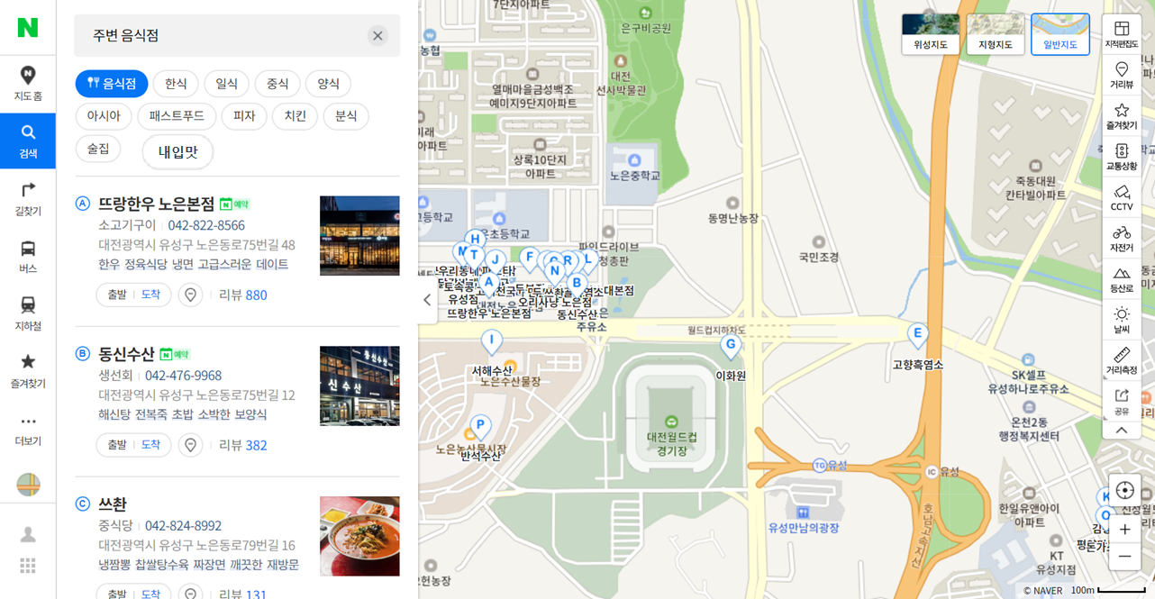

Slide 3
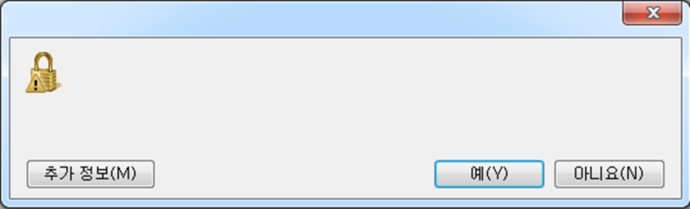
내입맛이 등록되지 않았습니다.
지금 등록 하시겠습니까?

Slide 4
나의 입맛
한식
일식
중식
양식
아시아
패스트푸드
피자
치킨
분식
술좋아
술싫어
1만원 이하
1만원~2만원
2만원 이상
짠맛
1
2
3
4
5
좋아요
#돈까쓰 #파스타
단맛
1
2
3
4
5
매운맛
1
2
3
4
5
싫어요
#초밥
취소
완료

Slide 5
나의 입맛을 토대로 한
식당추천 목록입니다.

Slide 6
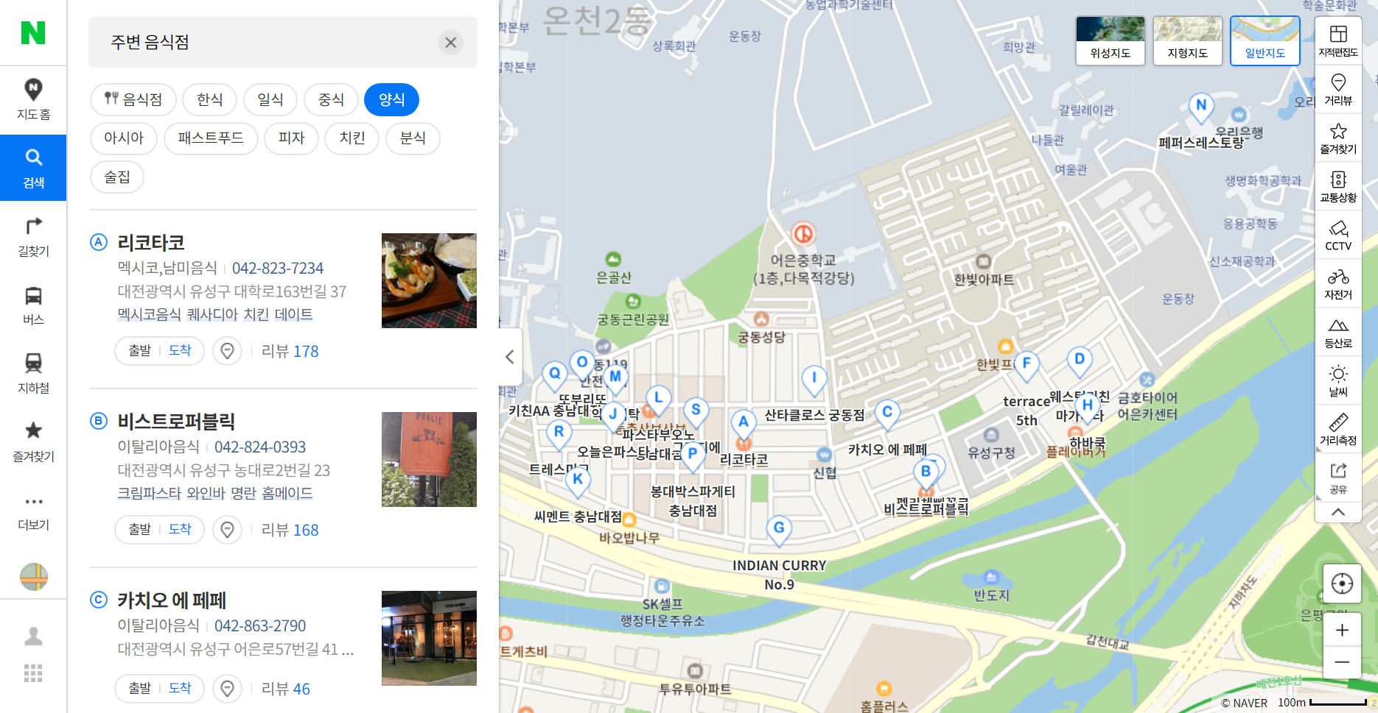
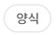

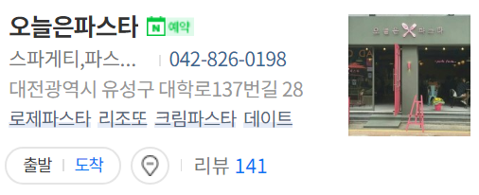
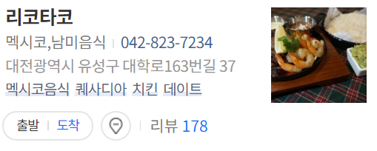
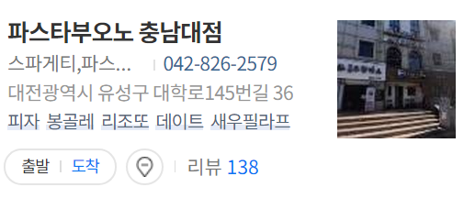
업데이트된 식당 목록
Notes:
입맛설문 이후

Slide 7
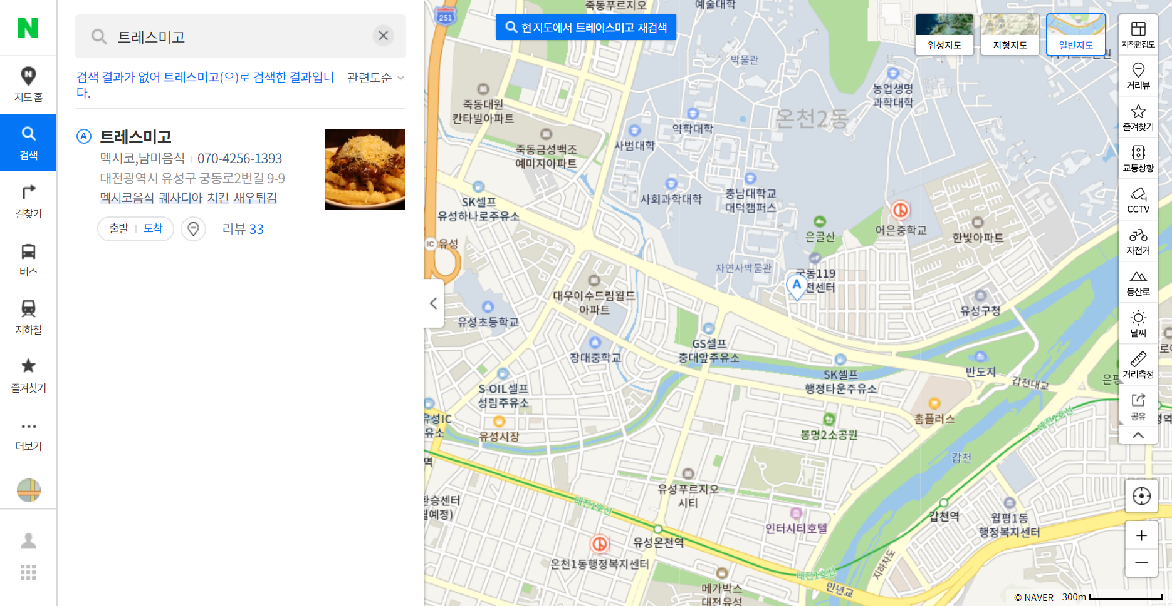
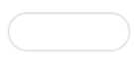
리뷰남기기

Slide 8

트레스미고 궁동점
재욱
박재욱
pjw9412@gmail.com
친절
맛
분위기
이곳에 다녀온 경험을 자세히 공유해 주세요.
취소
게시

Slide 9
소중한 후기 감사합니다.
내 입맛에 반영되었습니다.

Slide 10
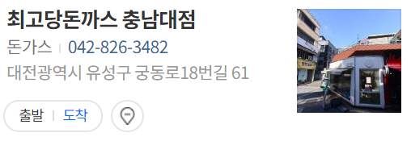
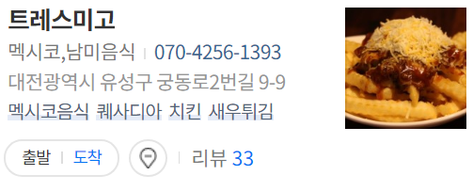
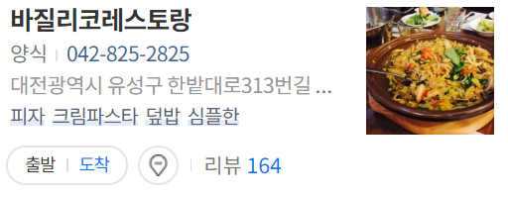
업데이트된 식당 목록
Notes:
입맛설문 이후

